Slide 1
Geobot(рабочее название)
Программный продукт разработан
Толстых Всеволодом
2024

Slide 2
Geobot/Геобот
Цель: Разработать образовательно-развлекательного Телеграмм-бота на тему политической географиина языке python 3 с помощью модуля aiogram
Использованные классы: Bot, Dispatcher, InlineKeyboardMarkup, InlineKeyboardButton, другие

Slide 3
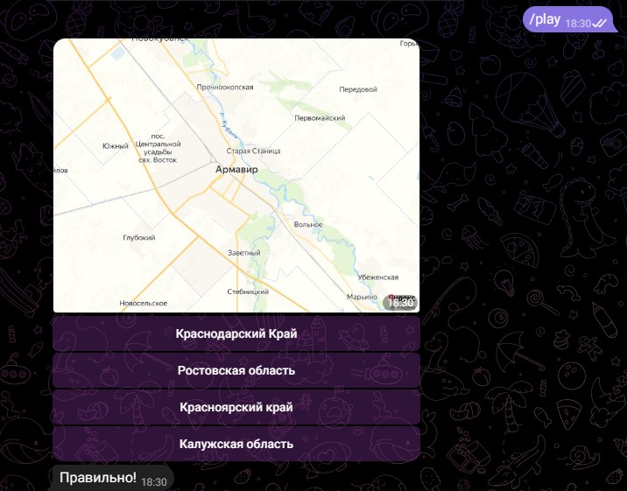
Пример работы

Slide 4
Угадать субъект
Пользователь должен угадать субъект РФ по карте одного из его небольших городов и его окрестностей

